Slide 1
Felnőttképzés 2020 – Szakképzési változások tükrében
Kerekes Zsanett
Felnőttképzési programszakértő

Slide 2
A téma indokoltsága
Felnőttképzés – munkaerőpiac – technikai változások
2019. évi LXXX. Törvény a szakképzésről – új alapok
2013. évi LXXVII. Törvény a felnőttképzésről – módosítások, célirányos kompetenciák kialakítása, mindenkire vonatkozik!
11/2020. (II. 7.) Korm. rendelet A felnőttképzésről szóló törvény végrehajtásáról - intézménye, adatszolgáltatás
12/2020. (II. 7.) Korm. rendelet A szakképzésről szóló törvény végrehajtásáról - Szakmajegyzék

Slide 3
A múlt - felnőttképzés
Képzési körök:
A kör – OKJ szerinti képzések
B kör – SZPK szerinti képzések – MKIK
C kör – nyelvi képzése
D kör – általános kompetencia fejlesztő képzések
Engedélyezési eljárás – PMKH – adatszolgáltatás, intézmény és képzési programok engedélyeztetése
ÁFA mentesség!

Slide 4
A jövő – Felnőttképző intézmények és Szakképző intézmények
Szakképző intézmények
Alapszakmai és részszakmára felkészítő - szakmai oktatás
Szakképesítésre felkészítő - szakmai képzés /ITM programkövetelmények/
Felnőttképzés engedély alapján – szakképzésen kívüli támogatott
Felnőttképző intézmény – Engedélyezett intézmény + szakértett képzési program + adatszolgáltatási kötelezettség!
Szakképesítésre felkészítő szakmai képzés /ITM programkövetelmények/
Részszakmára felkészítő szakmai oktatás
szakképzésen kívüli támogatott

Slide 5
A törvény mindenkire vonatkozik! – Minden egyéb piaci
Bejelentés
egyszerű adatszolgáltatási kötelezettség
felnőttképzési szerződés
tanúsítvány kiadása
Példák – fogalmak – Mi a képzés?
Mari néni gyöngyfűző tanfolyama
Jegyesoktatás
Belső képzések – vállalati megvalósítással /költségelhető!/
Nyelvi képzések
Fktv. Hatálya alá nem tartozik! ÁFA mentesség! Állásfoglalásra várnak a NAV-tól
Hatósági, Szociális, Pedagógus – érintett jogszabályok tartalma függvényében!

Slide 6
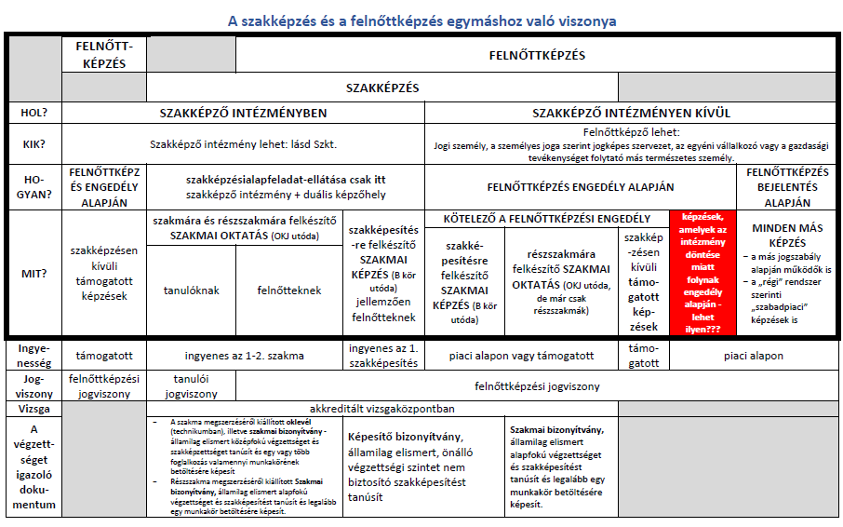
A jövő – felnőttképzés, felnőttoktatás

Slide 7
Átmeneti időszak (2020.01.01-2022.12.31) – fontos dátumok
Régi –
2020.06.30-ig kérhetnek még új képzésekre “régi típusú” engedélyt a 2020.01.01. előtt engedélyezett képzők bármely “régi” képzési körben.
2020.12.31-ig indíthatóak a régi rendszer szerinti OKJ-s képzések azzal, hogy a szakmai vizsgát 2022.12.31-ig le kell tenni.
2022.12.31-ig indíthatók, de eddig be is kell fejezni (vizsgával együtt) a “régi” rendszer szerinti nem OKJ-s engedélyezett képzéseket.
2022.12.31-én a “régi” rendszer szerinti felnőttképzési engedélyek érvényüket vesztik.

Slide 8
Átmeneti időszak (2020.01.01-2022.12.31) – fontos dátumok
Új –
2020.03.31-től teszik közzé a képzési és kimeneti követelményeket (az “SZVK”-k “utódai” az OKJ-s képzések “utódainak” tekinthető szakmai oktatáshoz – immár nem jogszabályban, hanem az ITM honlapján).
2020.06.30-ig államilag elkészítik az OKJ-ból “kitolt” szakképesítések/ráépülések programkövetelményeit.
2020.07.01-től lehet benyújtani a módosított felnőttképzési törvény szerinti “új” bejelentés és “új” engedély megadása iránti kérelmeket.
2020.09.01-től - csak bejelentés vagy engedély alapján végezhető. Ettől az időponttól szabadpiaci képzések már nem folytathatók! Illetve a más jogszabály alapján folytatott – pl. hatósági – képzéseket is be kell jelenteni. Kivétel ez alól csak akkor lehetséges, ha az a bizonyos másik jogszabály ettől eltérően rendelkezik.
2023.01.01-től már csak az “új” rendszer működtethető, képzési tevékenység csak bejelentés, illetve “új” típusú engedély alapján folytatható.

Slide 9
Jövő kép
Szakmai jegyzék – 176 alapszakmával – részszakma megjelölések folyamatban - KKK
Szakmai képzés – 360 Program követelmény – szintén államilag elismert képesítést adó!
Vizsga szervező – független vizsgaszervező akkreditált intézmény
Forrás - 60 Mrd forint nagyságrendű felnőttképzési pályázati lehetőséget – Ösztöndíj a foglalkoztatásban lévőknek

Slide 10
Akkreditált vizsgaközpont Szabvány – MSZ ISO IEC 17024
Nemzeti akkreditálásról szóló törvény szerinti akkreditáló szerv (www.nah.gov.hu) által személytanúsító szervezetként akkreditált vizsgaközpontban
Az akkreditációs jogosultság megszerzésének fontosabb feltételei:
az akkreditációt adott képzési területre lehet igényelni (ez több szakmát is jelenthet)
a képzési és kimeneti követelmények, programkövetelmények figyelembe vételével kell a vizsgaközpont vizsgáztatási rendszerét kialakítani és tanúsíttatni
szakmai, személyi, tárgyi feltételek folyamatos biztosítása adott területhez kapcsolódó valamennyi szakma, szakképesítés megszerzéséhez legalább egy vizsgahelyszínen,
a vizsgák megszervezéséhez szükséges általános és speciális, szakmai, személyi és tárgyi feltételek folyamatos biztosítása
nyomtatványok: (a Szakmajegyzékben szereplő szakma megszerzéséről kiállított) oklevél, (részszakma megszerzéséről kiállított) szakmai bizonyítvány, (szakképesítés megszerzéséről kiállított) képesítő bizonyítvány, valamint vizsgatörzslap, jegyzőkönyv
Jelenleg még nincs lehetőség a vizsgaközpont akkreditációs folyamatának elindítására, mert még hiányoznak ehhez például a nemzeti szabvány és a programkövetelmények is.

Slide 11
Jelen helyzet
Felnőttképzés legjobb éve!
OKJ képzések folyamatban – 2020. december 31-ig indíthatóak
Lehetőségek kiaknázása!
Jövő megalapozása! – Képzési szolgáltatás Vállalkozók részére!

Slide 12
Köszönöm a figyelmet!

